Slide 1
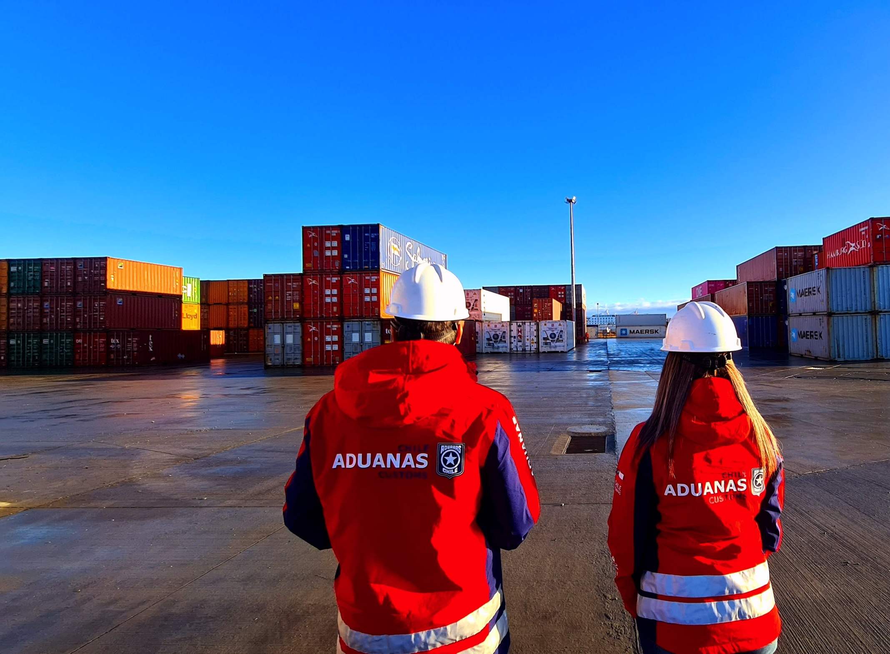
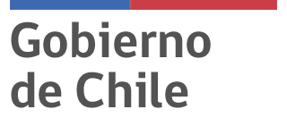

Rol de Aduanas en el Combate al Contrabando y Tráfico Ilícito
CARLOS ALFREDO ESCUDERO COLLANTE
JEFE DEPARTAMENTO CONTROL DE TRAFICO ILICITOS
SUBDIRECCION DE FISCALIZACION DIRECCION NACIONAL DE ADUANAS
Junio 2022

Slide 2
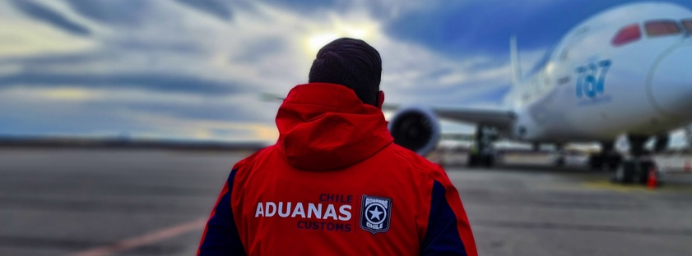
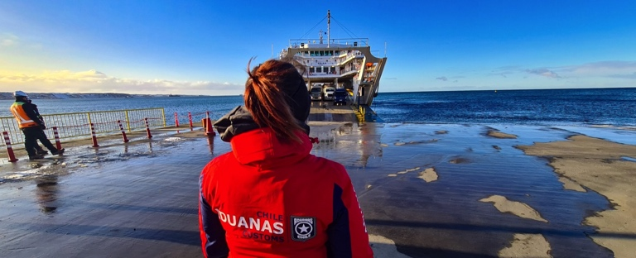
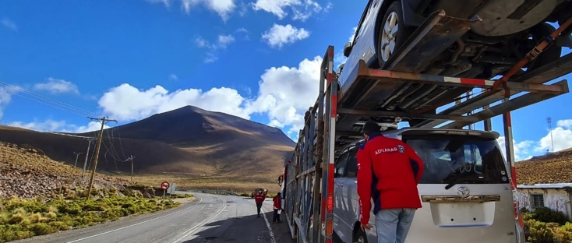
Rol de Aduanas en el combate al contrabando y tráfico ilícito
Contexto General Rol Aduanas
¿Qué hacemos?
Fiscalizamos y facilitamos el comercio exterior
¿Para qué lo hacemos?
Para contribuir a la recaudación fiscal, al desarrollo económico,
a la competitividad y a la protección del país y las personas
¿Cómo lo hacemos?
A través de procesos sinérgicos, efectivos y transparentes, sustentados en una gestión estratégica e inteligente de los datos e información
CARLOS A. ESCUDERO C. / JEFE DEPTO. TRAFICO ILICITO / DIRECCION NACIONAL DE ADUANAS / Junio 2022

Slide 3
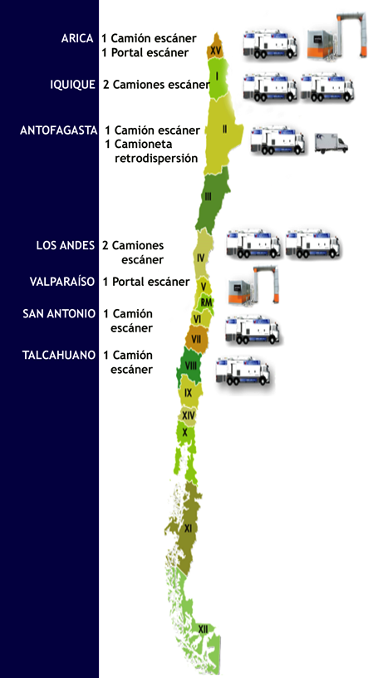
Rol de Aduanas en el combate al contrabando y tráfico ilícito
Aduanas en Fronteras, Puertos y Aeropuertos
TRÁFICO TERRESTRE TRANSFRONTERIZO
Movimiento marítimo comex
AÑO | N° Vehículos Particulares | N° Buses
2019 | 2.186.806 | 546.745
2020 | 682.711 | 128.008
2021 | 82.648 | 1.217
Carga Marítima Toneladas | N° de TEUS
115.080.372 | 4.481.479
116.062.705 | 4.118.776
126.277.009 | 4.119.477
AÑO | N° Camiones | Carga Movilizada (Kg)
2019 | 875.984 | 12.400.939.420
2020 | 809.241 | 11.853.394.618
2021 | 1.068.079 | 15.114.377.132
Exportación de Toneladas | Importación de Toneladas
59.154.915 | 55.925.457
62.986.387 | 53.076.318
63.805.431 | 62.471.578
2.069 FUNCIONARIOS
16 DIRECCIONES REGIONALES Y ADMINISTRACIONES DE ADUANAS
PRESENCIA DE VISVIRI A SAN SEBASTÍAN
111 PUNTOS DE CONTROL
A NIVEL NACIONAL
ATENCIÓN LOS 365 DÍAS DEL AÑO
CARLOS A. ESCUDERO C. / JEFE DEPTO. TRAFICO ILICITOS / DIRECCION NACIONAL DE ADUANAS / Junio 2022

Slide 4
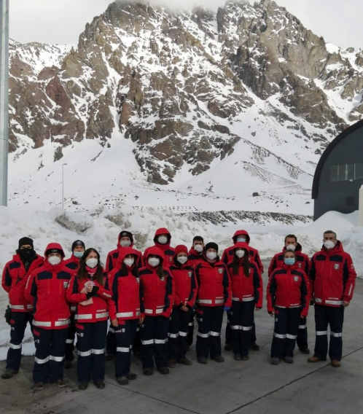
Rol de Aduanas en el combate al contrabando y tráfico ilícito
Leyes y Normativas que rigen el funcionamiento de la institución
Ley Orgánica del Servicio:
DFL N° 329 de 1979, del Ministerio de Hacienda (D.O. 20.06.1979)
Ordenanza de Aduanas:
Decreto con Fuerza de Ley N°30 de 2004, del Ministerio de Hacienda (D.O. 04.06.2005), aprueba texto refundido, coordinado y sistematizado de la Ordenanza de Aduanas.
Resolución N°1300 de 14.03.2006:
Compendio de Normas aduaneras.
CARLOS A. ESCUDERO C. / JEFE DEPTO. TRAFICO ILICITOS / DIRECCION NACIONAL DE ADUANAS / Junio 2022

Slide 5
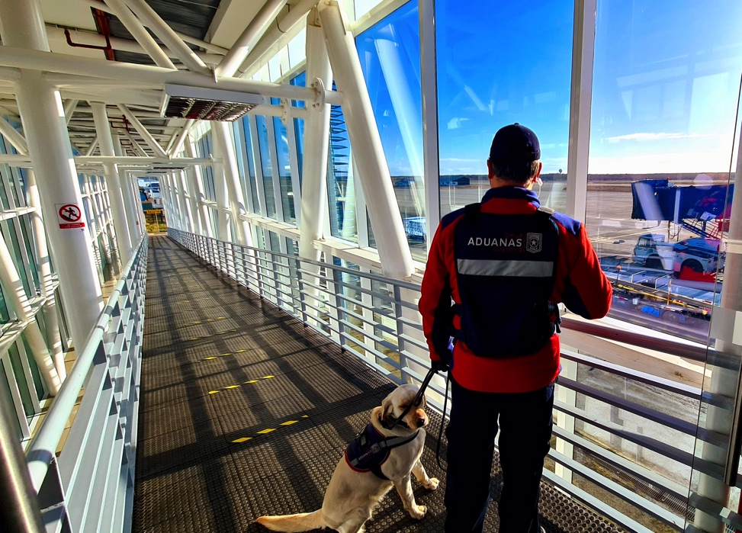
Rol de Aduanas en el combate al contrabando y tráfico ilícito
ORDENANZA DE ADUANAS. (DFL 30 2005)
Artículo 1º.- El Servicio Nacional de Aduanas es un Servicio Público, de administración autónoma, con personalidad jurídica, de duración indefinida y se relacionará con el Poder Ejecutivo a través del Ministerio de Hacienda. Este Servicio será denominado para todos los efectos legales como Institución Fiscalizadora y su domicilio será la ciudad de Valparaíso.
A este Servicio le corresponderá vigilar y fiscalizar el paso de mercancías por las costas, fronteras y aeropuertos de la República, intervenir en el tráfico internacional para los efectos de la recaudación de los impuestos a la importación, exportación y otros que determinen las leyes, y de generar las estadísticas de ese tráfico por las fronteras, sin perjuicio de las demás funciones que le encomienden las leyes.
CARLOS A. ESCUDERO C. / JEFE DEPTO. TRAFICO ILICITOS / DIRECCION NACIONAL DE ADUANAS / Junio 2022

Slide 6
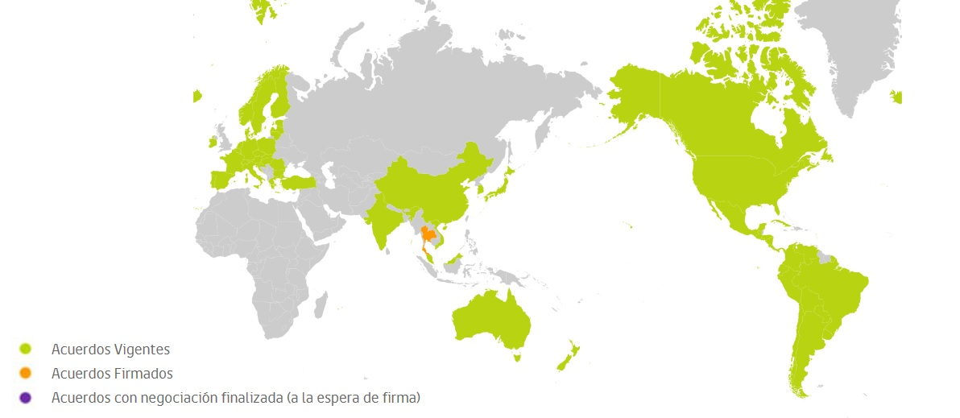
Rol de Aduanas en el combate al contrabando y tráfico ilícito
MAPA DE ACUERDOS COMERCIALES
23 acuerdos comerciales con 61 países
Representa el 93,8% de nuestro mercado de exportaciones.
Acceso privilegiado a 4.439 millones de habitantes, equivalentes al 63% de la población mundial y al 85% del PIB del mundo.
CARLOS A. ESCUDERO C. / JEFE DEPTO. TRAFICO ILICITOS / DIRECCION NACIONAL DE ADUANAS / Junio 2022

Slide 7
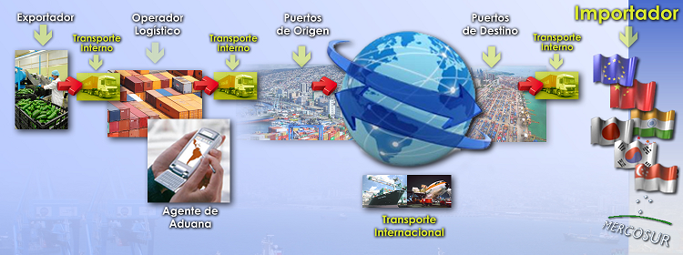
Rol de Aduanas en el combate al contrabando y tráfico ilícito
FLUJO DEL COMERCIO EXTERIOR
AUMENTO explosivo del comercio internacional de Chile
Casi el 70% del DINERO que Chile produce, depende del COMERCIO con otros países
CARLOS A. ESCUDERO C. / JEFE DEPTO. TRAFICO ILICITOS / DIRECCION NACIONAL DE ADUANAS / Junio 2022

Slide 8
Rol de Aduanas en el combate al contrabando y tráfico ilícito
ROL DE ADUANAS NUEVOS TIEMPOS NUEVAS FUNCIONES
Presente
Recaudación
Recaudación
Fiscalización
Recaudación
Fiscalización
Fomento
Recaudación
Fiscalización
Fomento
Registro
Recaudación
Fiscalización
Fomento
Registro
Facilitación
Acertamiento
Tributario
Fiscalización
Fomento
Registro
Facilitación
Aseguramiento
Almojarifazgo
1550s
CORFO
1940s
1650s
1970s
1990s
11 Sept. 2001
CARLOS A. ESCUDERO C. / JEFE DEPTO. TRAFICO ILICITOS / DIRECCION NACIONAL DE ADUANAS / Junio 2022

Slide 9
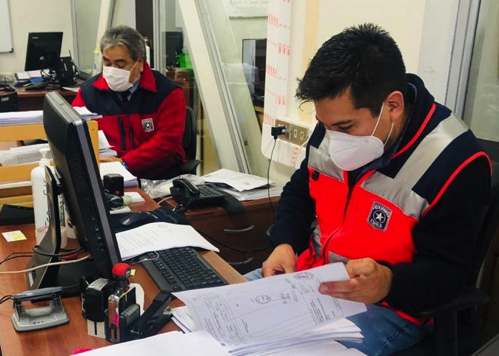
Rol de Aduanas en el combate al contrabando y tráfico ilícito
EVOLUCION ARANCEL EFECTIVO PROMEDIO
AÑO | INTERCAMBIO COMERCIAL | ARANCEL EFECTIVO
2000 | 34.851 | 6,37%
2001 | 34.056 | 5,28%
2002 | 32.891 | 4,59%
2003 | 37.469 | 2,82%
2004 | 53.273 | 2,05%
2005 | 68.394 | 1,84%
2006 | 90.667 | 1,94%
2007 | 109.017 | 1,50%
2008 | 126.017 | 1,24%
2009 | 88.536 | 0,95%
2010 | 121.575 | 0,98%
2011 | 147.031 | 0,96%
2012 | 149.575 | 0,95%
2013 | 149.632 | 0,88%
2014 | 140.819 | 0,87%
2015 | 119.233 | 0,89%
2016 | 115.671 | 0,84%
2017 | 128.149 | 0,82%
2018 | 145.394 | 0,78%
2019 | 135.715 | 0,76%
2020 | 126.981 | 0,76%
2021 | 179.666 | 0,77%
CARLOS A. ESCUDERO C. / JEFE DEPTO. TRAFICO ILICITOS / DIRECCION NACIONAL DE ADUANAS / Junio 2022

Slide 10
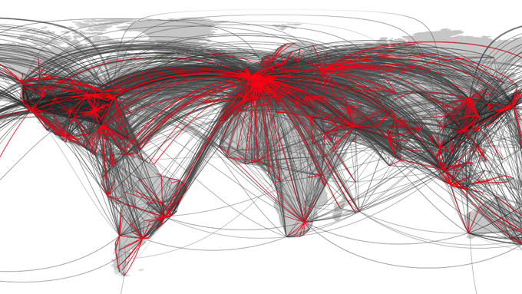
Rol de Aduanas en el combate al contrabando y tráfico ilícito
PROBLEMÁTICA DEL COMEX
CARLOS A. ESCUDERO C. / JEFE DEPTO. TRAFICO ILICITOS / DIRECCION NACIONAL DE ADUANAS / Junio 2022

Slide 11





Rol de Aduanas en el combate al contrabando y tráfico ilícito
INSTRUMENTOS FRENTE AL NUEVO ESCENARIO
DEL COMERCIO INTERNACIONAL
Inversión en Tecnología
Mayor Capacitación
Nuevas leyes y competencias:
Marco regulatorio adecuado
Inclusión de Gestión de Riesgo en los procesos de comercio exterior
Implementación de Herramientas de Facilitación Comercial
CARLOS A. ESCUDERO C. / JEFE DEPTO. TRAFICO ILICITOS / DIRECCION NACIONAL DE ADUANAS / Junio 2022

Slide 12
Rol de Aduanas en el combate al contrabando y tráfico ilícito
Facilitación v/s Control
Facilitación aduanera
Fiscalización
Optimización de Ingresos
Facilitación del comercio
Cumplimiento de la ley
Exactitud de datos e información
Reducción del costo económico
Inteligencia, perfiles, selectividad
Buena Gobernanza Pública
Agilizar el
despacho aduanero
Auditoría a post- despacho
Estrategia y política aduanera
Gestión
de riesgo
CARLOS A. ESCUDERO C. / JEFE DEPTO. TRAFICO ILICITOS / DIRECCION NACIONAL DE ADUANAS / Junio 2022

Slide 13

Rol de Aduanas en el combate al contrabando y tráfico ilícito
Modelo operativo de Fiscalización
Fiscalización Selectiva / Facilitación
Fiscalización a Priori
Fiscalización en Línea
Fiscalización a Posteriori
Res. Nº1 385 modificación de equipos
Selecciones inteligentes.
Trabajar en aspectos cualitativos, no sólo basta tener un resultado e ingresarlo, sino medirlo y conocer su efecto real.
Contribuye a la facilitación del comercio.
Estandarización de proceso
Automatización de información
Trazabilidad
Regresiva
CARLOS A. ESCUDERO C. / JEFE DEPTO. TRAFICO ILICITOS / DIRECCION NACIONAL DE ADUANAS / Junio 2022

Slide 14
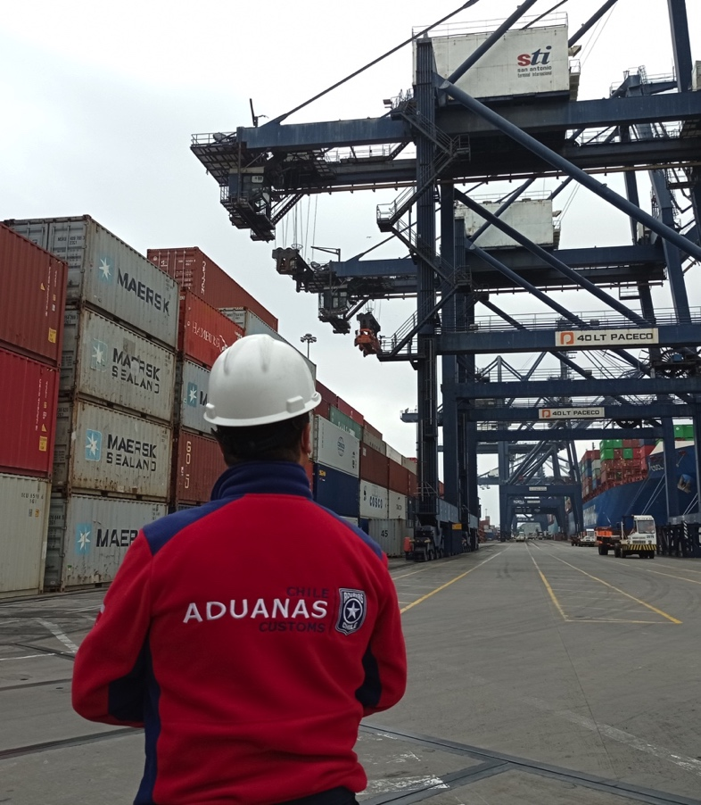
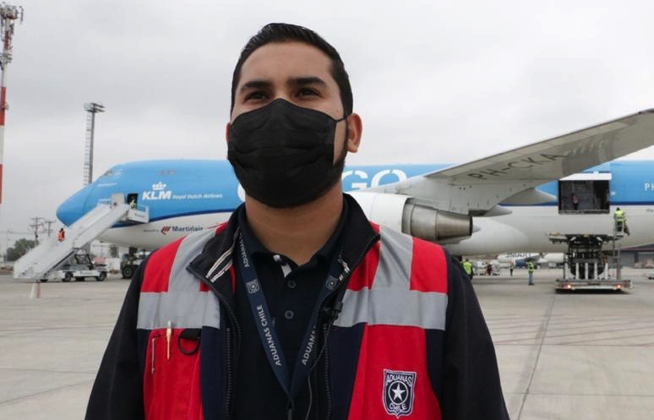
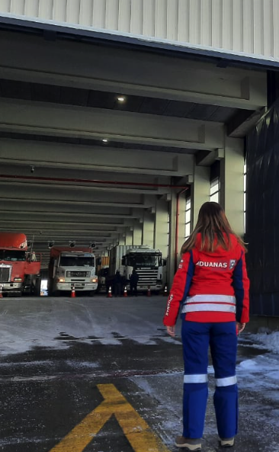
Rol de Aduanas en el combate al contrabando y tráfico ilícito
ADUANAS MODERNAS: ROL DE SEGURIDAD
CARLOS A. ESCUDERO C. / JEFE DEPTO. TRAFICO ILICITOS / DIRECCION NACIONAL DE ADUANAS / Junio 2022

Slide 15
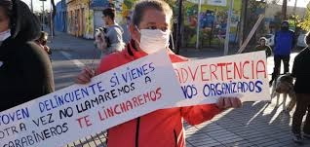
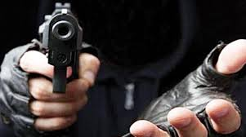
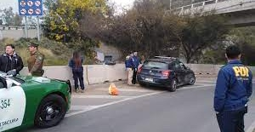

Rol de Aduanas en el combate al contrabando y tráfico ilícito
Contexto Seguridad Pública
CADEM
Plaza Pública /8 de mayo
88%
84%
83%
72%
Piensa que la delincuencia es más violenta que hace un año
Piensa que hay que darle mucha importancia a la violencia que se está registrando en el país, porque amenaza con destruir el orden institucional
Cree que la delincuencia ha aumentado en el último año
Teme ser víctima de un delito
CARLOS A. ESCUDERO C. / JEFE DEPTO. TRAFICO ILICITOS / DIRECCION NACIONAL DE ADUANAS / Junio 2022

Slide 16
Rol de Aduanas en el combate al contrabando y tráfico ilícito
ADUANAS ROL EN MATERIA DE SEGURIDAD
Al disminuir los aranceles el Rol central de Aduanas es entregar Seguridad al País (población), gestionando los riesgos en el ámbito:
Económico:
Asegurando el normal desarrollo del comercio lícito internacional y el financiamiento del presupuesto nacional a través de la recaudación de los derechos e impuestos (Seguridad Fiscal).
De la Salud: Asegurando el cumplimiento de la normativa que regula el comercio exterior de mercancías riesgosas para la
salud de la población.
Ambiental:
Asegurando el cumplimiento de la normativa que regula el comercio exterior de mercancías riesgosas para el Medio Ambiente de Protección de la Comunidad: Asegurando la protección del patrimonio cultural del país y otros bienes sociales.
Personal/Físico: Asegurando a la población respecto de los riesgos relacionados con el uso de armas, tecnologías de uso dual, nuclear, armas químicas y terrorismo en general.
CARLOS A. ESCUDERO C. / JEFE DEPTO. TRAFICO ILICITOS / DIRECCION NACIONAL DE ADUANAS / Junio 2022

Slide 17

Rol de Aduanas en el combate al contrabando y tráfico ilícito
LINEAMIENTOS OMA
«Aduana juega un papel vital en la seguridad mediante la
protección de las fronteras, asegurando las cadenas de suministro, frenando el comercio ilegal de armas, fortaleciendo los controles de pasajeros e identificando la financiación del terrorismo,
que se pueden beneficiar de las actividades ilegales,
tales como el comercio de especies Cites protegidas, las drogas,
el tráfico de precursores y la falsificación.»
CARLOS A. ESCUDERO C. / JEFE DEPTO. TRAFICO ILICITOS / DIRECCION NACIONAL DE ADUANAS / Junio 2022

Slide 18
Rol de Aduanas en el combate al contrabando y tráfico ilícito
DECLARACIÓN EN CONFERENCIA ESPECIAL DE SEGURIDAD EN LAS AMÉRICAS MÉXICO 2003 (OEA)
Riesgos a la salud y el deterioro del medio ambiente:
La trata de personas.
Los ataques a la seguridad cibernética.
La posibilidad de que surja un daño en el caso de un accidente o incidente durante el transporte marítimo de materiales potencialmente peligrosos, incluidos el petróleo, material radioactivo y desechos tóxicos.
La posibilidad del acceso, posesión y uso de armas de destrucción masiva y sus medios vectores por parte de terroristas.
El terrorismo, la delincuencia organizada transnacional, el problema mundial de las drogas, la corrupción, el lavado de activos, el tráfico ilícito de armas y las conexiones entre ellos.
La pobreza extrema y la exclusión social de amplios sectores de la población, que también afectan la estabilidad y la democracia. La pobreza extrema erosiona la cohesión social y vulnera la seguridad de los estados.
CARLOS A. ESCUDERO C. / JEFE DEPTO. TRAFICO ILICITOS / DIRECCION NACIONAL DE ADUANAS / Junio 2022

Slide 19
Rol de Aduanas en el combate al contrabando y tráfico ilícito
NUEVAS RESPONSABILIDADES
SALUD PUBLICA
Medicamentos, Cosméticos, Dispositivos Médicos requieren CDA ISP.
Alimentos requiere CDA Seremi de Salud.
Juguetes requiere certificado de origen, certificado de tolueno y certificado de biodisponibilidad.
PROPIEDAD INTELECTUAL
Ley 19.912
Ley 19.039 (Propiedad Industrial)
Ley 17.336 (Propiedad Intelectual)
CIGARRILLOS
DFL N°725 de 1968 (Código Sanitário)
Decreto Ley N°828 de 1974 (Establece normas para el cultivo, elaboración comercialización e impuestos que afectan al tabaco).
CARLOS A. ESCUDERO C. / JEFE DEPTO. TRAFICO ILICITOS / DIRECCION NACIONAL DE ADUANAS / Junio 2022

Slide 20
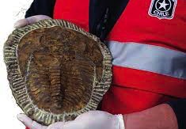
Rol de Aduanas en el combate al contrabando y tráfico ilícito
NUEVAS RESPONSABILIDADES
SEGURIDAD
Ley N° 17.798/1977, sobre “Control de Armas y Explosivos”.
Ley N° 19.680/2000, prohíbe el uso de fuegos artificiales, mediante reforma de la ley Nº 17.798 sobre control de armas.
Ley N° 20.813/2015, modifica Ley N° 17.798 sobre control de armas y el código procesal penal.
CITES
Ley N° 20.962 CITES, de 2016, que aplica la Convención sobre Comercio Internacional de Especies Amenazadas de Flora y Fauna Silvestres.
Ley N° 19.473, de 1996, sobre caza.
Decreto N° 1 de 2018, que establece la actualización de los Apéndices de la - Convención sobre Comercio Internacional de Especies Amenazadas de Flora y Fauna Silvestres.
PATRIMONIO
Convención sobre las Medidas que deben Adoptarse para Prohibir e Impedir la Importación, la Exportación y la Transferencia de Propiedad Ilícitas de Bienes Culturales, Unesco, 1970 y sus Directrices prácticas
CARLOS A. ESCUDERO C. / JEFE DEPTO. TRAFICO ILICITOS / DIRECCION NACIONAL DE ADUANAS / Junio 2022

Slide 21
Rol de Aduanas en el combate al contrabando y tráfico ilícito
NUEVAS RESPONSABILIDADES
MEDIO AMBIENTE
Sustancias peligrosas para la salud
Sustancias agotadoras de la capa de ozono
Desechos peligrosos
Mercurio
Plaguicidas y productos químicos.
Disposición final de baterías usadas
TRANSPORTE TRANSFRONTERIZO DE EFECTIVO
Oficio Circular N° 376 de 21.11.2008; Declaración de moneda ante la Aduana.
Ord. N° 77 del 01.02.2012; Convenio de Cooperación y Trabajo Conjunto Servicio Nacional de Aduanas – Unidad de Análisis Financiero de fecha 27 de octubre de 2011.
Área Postal y Pasajeros Aeropuerto AMB
CARLOS A. ESCUDERO C. / JEFE DEPTO. TRAFICO ILICITOS / DIRECCION NACIONAL DE ADUANAS / Junio 2022

Slide 22
Rol de Aduanas en el combate al contrabando y tráfico ilícito
INSTANCIAS DE COORDINACIÓN PERMANENTES PARA COMERCIO ILEGAL Y CONTRABANDO
Mesas de Trabajo Permanentes
Otras instancias de coordinación
Mesa de Seguridad de Productos SERNAC
Instituto de
Salud Publica (ISP)
Ministerio de Salud
Instituto Nacional de Propiedad Industrial (INAPI)
Ministerio Relaciones Exteriores
Estrategia Nacional Antilavado de Activos y contra el financiamiento del Terrorismo
Ministerio Publico
Ministerio Medio Ambiente
Comité Nacional CITES
Mesa de SII
Ministerio Interior
COCHILCO
Sernapesca
Mesa de coordinación
Fuegos Artificiales y Armas
Armada
P.D.I.
Carabineros
SAG
Cámara Nacional del Comercio
Observatorio Comercio Ilícito
S.I.I.
T.G.R.
U.A.F.
A.N.I
CARLOS A. ESCUDERO C. / JEFE DEPTO. TRAFICO ILICITOS / DIRECCION NACIONAL DE ADUANAS / Junio 2022

Slide 23
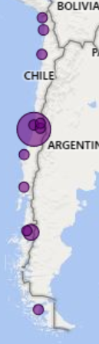
Rol de Aduanas en el combate al contrabando y tráfico ilícito
Resultados en Seguridad (Armas y Fuegos de Artificio), Período Enero 2018 – Mayo 2022
Tipo Mercancías 2022
Periodo Enero-Mayo 2022 | Unidades
FUEGOS DE ARTIFICIO | 613
MUNICIONES | 207
ARMAS DE FUEGO* | 973
PARTES Y/O PIEZAS DE ARMAS | 6.339
ELEMENTOS DE PROTECCIÓN PERSONAL | 27.704
Variación
incautaciones
+3.600%
Año | Mercancías incautadas 2018-2022 |  |  |  | Total Unidades
 | Armas de Fuego | Municiones | Fuegos Artificiales | Otros (*)
2018 | 26 | 34.987 | 470.258 | 7.957 | 513.228
2019 | 20 | 23.376 | 448.503 | 21.614 | 493.513
2020 | 17 | 1.589 | 7.081 | 16.950 | 25.637
2021 | 19 | 3.983 | 930.961 | 32.662 | 967.625
2022* | 973 | 207 | 613 | 34.043 | 35.836
Total | 1.055 | 64.142 | 1.857.416 | 113.226 | 2.035.839
Con la actualización de la ley de armas, en lo que va del año 2022 se ha incrementado un 5.021% las incautaciones de armas de fuego respecto a todo el año 2021.
CARLOS A. ESCUDERO C. / JEFE DEPTO. TRAFICO ILICITOS / DIRECCION NACIONAL DE ADUANAS / Junio 2022

Slide 24
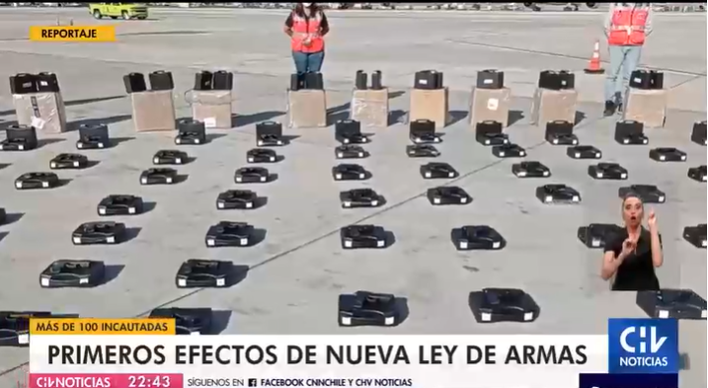
Rol de Aduanas en el combate al contrabando y tráfico ilícito
Impacto Modificación N° 17.798,
vigente hasta el 24.01.22, fue actualizada por la nueva Ley N° 21.412
Hasta enero 2022
Desde enero 2022
Armas de fuego requieren VB de la DGMN.
Armas de fogueo no requieren VB de la DGMN.
Armas de fogueo requieren VB de la DGMN. Resol. 433/01-03-2022 MINDEF; Oficio DGMN-DECAE Nro. 6800/119/16-03-2022.
Aduana emite Res.238/25-01-2022 SDT y Circular N° 71 de 18.03.2021.
Alerta UCEN: Armas de Fogueo son modificadas y adaptadas para disparo convencional (incautaciones 2021)
IMPORTACIONES ARMAS FOGUEO | UNIDADES DE PISTOLAS A FOGUEO
DESCRIPCIÓN MODELO | Valparaíso | San Antonio | Aduana Metropolitana | Total general
PISTOLA A FOGUEO DRAGOS |  | 1.710 |  | 1.710
PISTOLA A FOGUEO; EKOL-F |  |  | 1.180 | 1.180
PISTOLA DE FOGUEO CEONIC |  | 2.800 |  | 2.800
PISTOLA DE FOGUEO SIRA ZILAH |  | 5.520 |  | 5.520
PISTOLA DE FOGUEO ZORAKI |  | 4.380 |  | 4.380
PISTOLA DE FOGUEO; OZKURSAN | 2.550 |  |  | 2.550
PISTOLA DE FOGUEO; RETAY-F |  | 1.600 |  | 1.600
PISTOLA DE FOGUEO; UMAREX-F |  | 172 |  | 172
PISTOLA DE FOGUEO; BRUNI |  | 24.680 |  | 24.680
PISTOLA; KUZEY-F 9MM |  |  | 980 | 980
Total general | 2.550 | 40.862 | 2.160 | 45.572
CARLOS A. ESCUDERO C. / JEFE DEPTO. TRAFICO ILICITOS / DIRECCION NACIONAL DE ADUANAS / Junio 2022

Slide 25
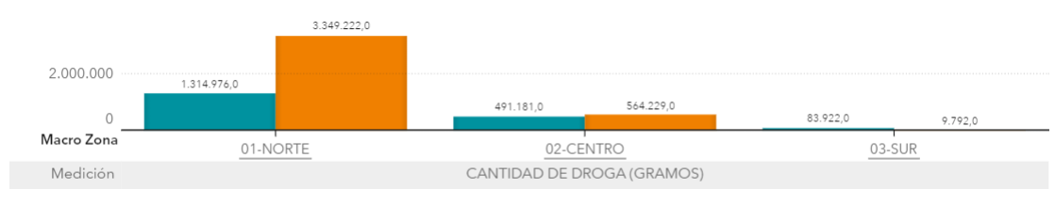
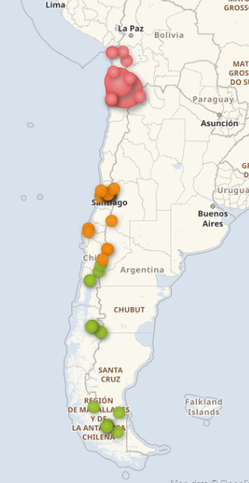
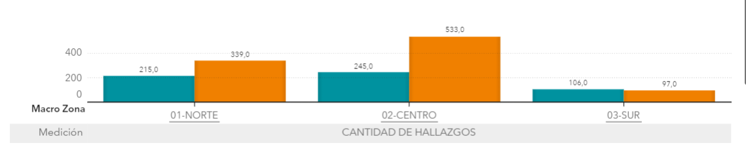
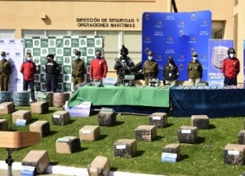
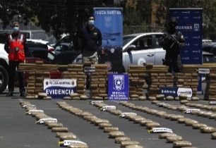
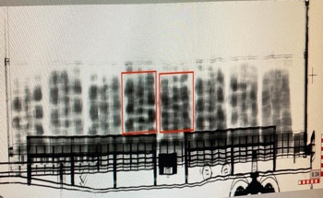
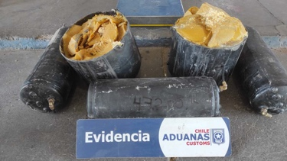
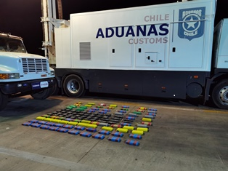
Rol de Aduanas en el combate al contrabando y tráfico ilícito
Resultados en Narcotráfico y Organizaciones Criminales
+71%
en procedimientos exitosos
+107%
en Cantidad de Droga Incautada
Operación Jalisco
Operación Azteca
Operación Interinstitucional
Zona Norte (Iquique)
CARLOS A. ESCUDERO C. / JEFE DEPTO. TRAFICO ILICITOS / DIRECCION NACIONAL DE ADUANAS / Junio 2022

Slide 26
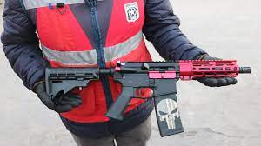
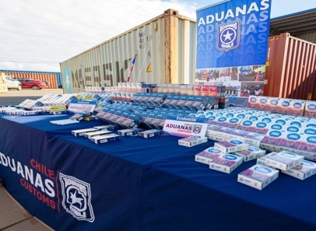
Rol de Aduanas en el combate al contrabando y tráfico ilícito
Resultados en Decomisos Seguridad y Tráfico Ilícito 2021
 | 2020 | 2021
Drogas (Kilogramos) | 1.890.079 | 3.923.243
Seguridad (Armas –F. Artificiales) | 25.638 | 967.625
Cigarrillos (Cajetillas) | 15.604.467 | 12.959.849
Propiedad Intelectual (Unidades) | 8.750.287 | 10.838.892
Salud Pública (Unidades) | 18.928.423 | 7.370.118
107%
Variación
cantidad
3674%
Variación
cantidad
-16,95%
Variación
cantidad
23,87%
Variación
cantidad
-61,06%
Variación
cantidad
2021: Salud Pública Tipo de Mercancía incautada | Cantidad de mercancía Incautada
MEDICAMENTOS DE USO HUMANO (U) | 173.635
COSMÉTICOS (U) | 562.599
DISPOSITIVOS MÉDICOS (U) | 5.740.491
JUGUETES (UNIDAD, CAJAS O SET ) | 261.628
ALIMENTOS (U) | 631.765
TOTAL | 7.370.118
CARLOS A. ESCUDERO C. / JEFE DEPTO. TRAFICO ILICITOS / DIRECCION NACIONAL DE ADUANAS / Junio 2022

Slide 27
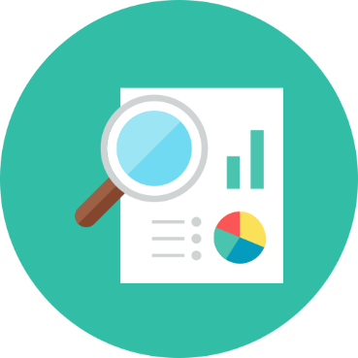


Rol de Aduanas en el combate al contrabando y tráfico ilícito
¿Cómo logramos estos resultados?
El SNA, ejerce roles claves:
En la protección del país y sus ciudadanos.
En facilitar el comercio lícito, nacional e internacional.
En promocionar el cumplimiento voluntario de la normativa tributaria y aduanera.
Riesgos de Tráfico Ilícito y Evasión
Estratégica, Táctica y Operativa
Mesas de Trabajo – Convenios de Intercambio
Gestión
de Riesgo
Inteligencia
de Datos
Cooperación Inter-agencial
CARLOS A. ESCUDERO C. / JEFE DEPTO. TRAFICO ILICITOS / DIRECCION NACIONAL DE ADUANAS / Junio 2022

Slide 28
Rol de Aduanas en el combate al contrabando y tráfico ilícito
CONCLUSIÓN
Hemos visto que nuestro país tiene una de las economías mas abiertas del mundo, esto implica que somos parte de los problemas mundiales. Las muestras empíricas internacionales indican que ningún país o región está inmune a los ilícitos, terrorismo o contrabando.
Estamos con la Comunidad Internacional de Aduanas y los organismos nacionales (públicos y privados) trabajando, para equilibrar el delicado balance entre seguridad y facilitación, combatiendo los ilícitos y apoyando las buenas prácticas, reafirmando en nuestro trabajo diario el compromiso de proteger la sociedad y el comercio internacional.
CARLOS A. ESCUDERO C. / JEFE DEPTO. TRAFICO ILICITOS / DIRECCION NACIONAL DE ADUANAS / Junio 2022

Slide 29
Gracias
CARLOS A. ESCUDERO C.
JEFE DEPTO. TRAFICO ILICITOS
DIRECCION NACIONAL DE ADUANAS
Junio 2022

